Slide 1
トポロジカルソート
大規模知識処理研究室 M２
竹内 文登

Slide 2
今日の内容
ほぼアニメーション
有向無閉路グラフ（DAG）
トポロジカルソートとは？
トポロジカルソートを求めるアルゴリズム×2
参考文献
アルゴリズムデザイン
アルゴリズムイントロダクション

Slide 3
有向無閉路グラフとは？
有向グラフで閉路を持たないグラフのこと
directed acyclic graphを略してDAGという
閉路はないよ。

Slide 4















トポロジカルソートとは？
次の性質を持つ頂点の並び $v_{1}, v_{2}, …, v_{n}$
すべての辺 $\left(v_{i}, v_{j}\right)$ に対して、 $i<j$ が成立
言い換えると、すべての辺がその順序で”順方向”に向く
$$v_{1}$$
$$v_{3}$$
$$v_{6}$$
$$v_{5}$$
$$v_{4}$$
$$v_{5}$$
$$v_{6}$$
$$v_{1}$$
$$v_{7}$$
$$v_{2}$$
$$v_{3}$$
$$v_{4}$$
$$v_{7}$$
$$v_{2}$$

Slide 5
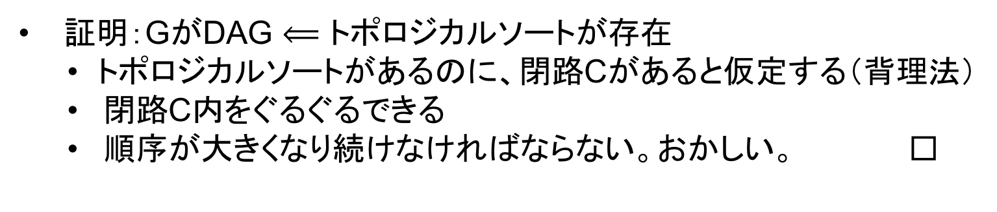



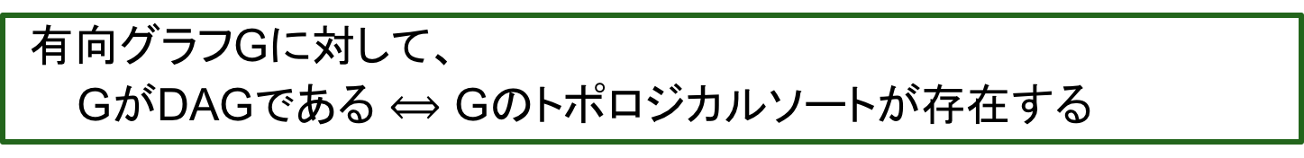
DAGとトポロジカル順序の関係
有向グラフGに対して、
GがDAGである $⟺$ Gのトポロジカルソートが存在する
証明：GがDAG $⟸$ トポロジカルソートが存在
トポロジカルソートがあるのに、閉路Cがあると仮定する（背理法）
閉路C内をぐるぐるできる
順序が大きくなり続けなければならない。おかしい。 ️
$$v_{i}$$
$$v_{j}$$
$$v_{k}$$

Slide 6
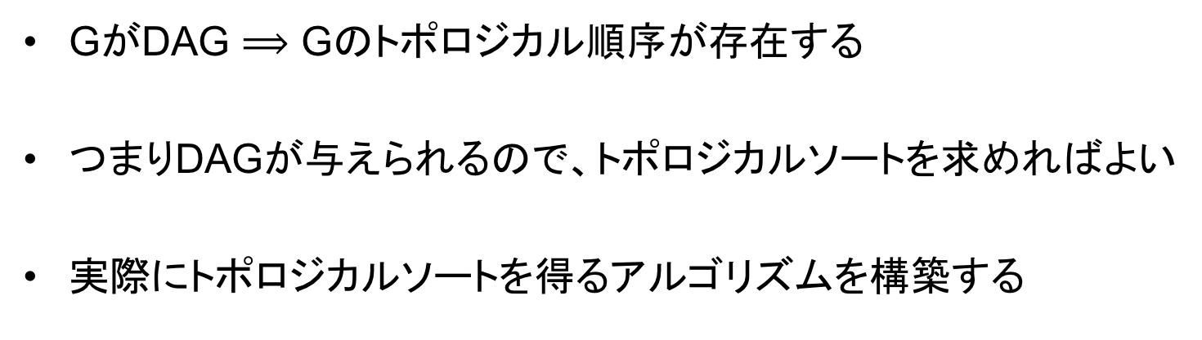
逆の証明
GがDAG $⟹$ Gのトポロジカル順序が存在する
つまりDAGが与えられるので、トポロジカルソートを求めればよい
実際にトポロジカルソートを得るアルゴリズムを構築する

Slide 7
その前にDAGの重要な性質
DAG Gには入ってくる辺のない頂点 v が存在する

Slide 8
その前にDAGの重要な性質
DAG Gには入ってくる辺のない頂点 v が存在する
それらの頂点はトポロジカルソートの最初の頂点になれる

Slide 9
その前にDAGの重要な性質
DAG Gには入ってくる辺のない頂点 v が存在する
それらの頂点はトポロジカルソートの最初の頂点になれる
その頂点を除いたグラフもDAGである

Slide 10
その前にDAGの重要な性質
DAG Gには入ってくる辺のない頂点 v が存在する
それらの頂点はトポロジカルソートの最初の頂点になれる
その頂点を除いたグラフもDAGである
以下、繰り返し

Slide 11
トポロジカルソートを求めるアルゴリズム
最初の頂点を見つけ、削除して、を繰り返す。
Gのトポロジカルソートの計算：
まず入ってくる辺のない頂点 v を求める
Gから v を削除する
再帰的に G – {v} のトポロジカル順序を求め、vの後に繋ぐ

Slide 12
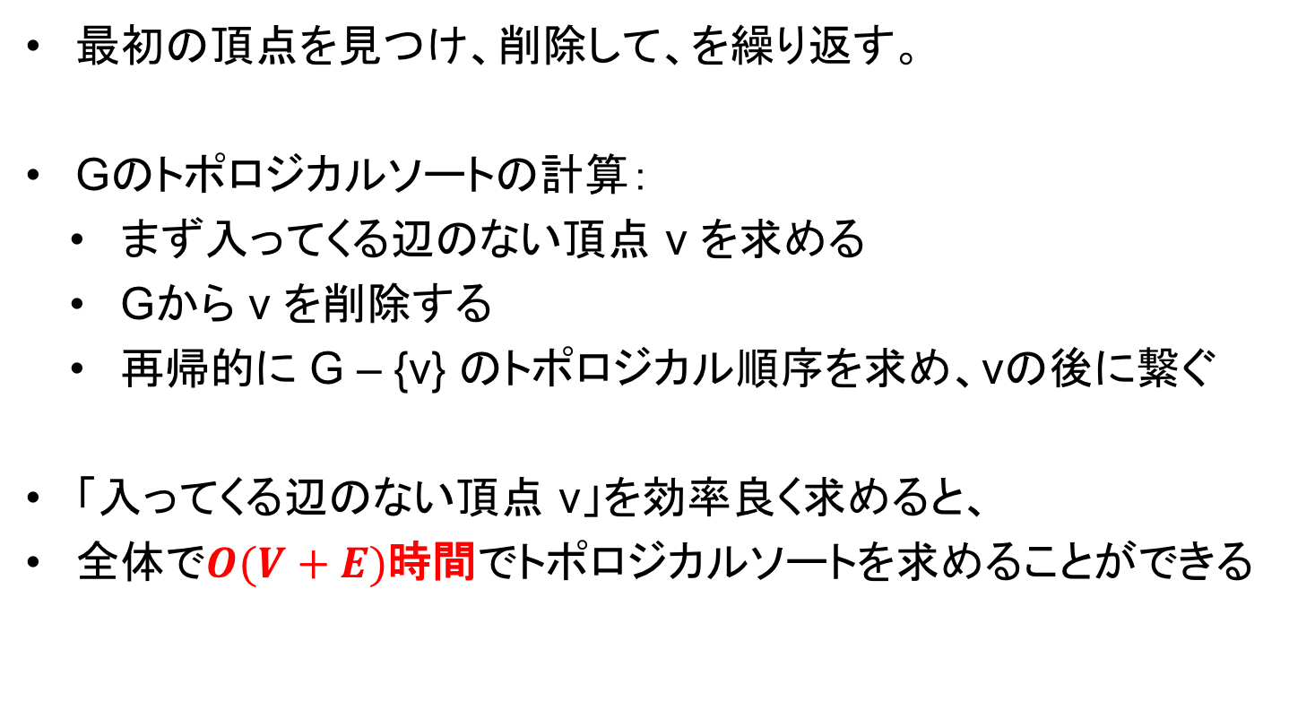
トポロジカルソートを求めるアルゴリズム
最初の頂点を見つけ、削除して、を繰り返す。
Gのトポロジカルソートの計算：
まず入ってくる辺のない頂点 v を求める
Gから v を削除する
再帰的に G – {v} のトポロジカル順序を求め、vの後に繋ぐ
「入ってくる辺のない頂点 v」を効率良く求めると、
全体で$O(V+E)$時間でトポロジカルソートを求めることができる

Slide 13
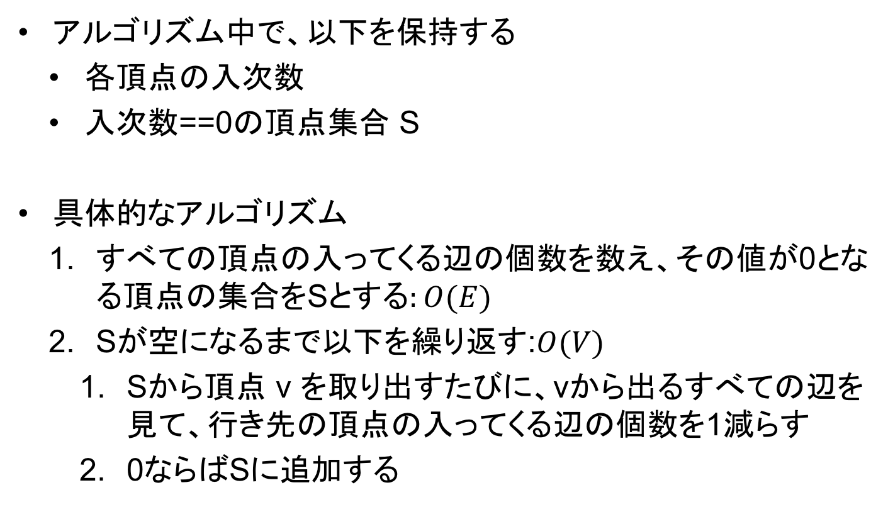
トポロジカル順序を求めるアルゴリズム
アルゴリズム中で、以下を保持する
各頂点の入次数
入次数==0の頂点集合 S
具体的なアルゴリズム
すべての頂点の入ってくる辺の個数を数え、その値が0となる頂点の集合をSとする$:O(E)$
Sが空になるまで以下を繰り返す:$O(V)$
Sから頂点 v を取り出すたびに、vから出るすべての辺を見て、行き先の頂点の入ってくる辺の個数を1減らす
0ならばSに追加する

Slide 14
アルゴリズムの動作例
すべての頂点の入ってくる辺の個数を数え、その値が0となる頂点の集合をSとする
0
1
a
b
S = {a,g}
4
2
2
c
d
e
ans = {}
f
g
3
0

Slide 15

アルゴリズムの動作例
Sが空になるまで以下を繰り返す:$O(V)$
Sから頂点 v を取り出すたびに、vから出るすべての辺を見て、行き先の頂点の入ってくる辺の個数を1減らす
0ならばSに追加する
0
1
a
b
4
S = {a,g}
2
2
c
d
e
ans = {}
f
g
3
0

Slide 16
アルゴリズムの動作例
Sが空になるまで以下を繰り返す:$O(V)$
Sから頂点 v を取り出すたびに、vから出るすべての辺を見て、行き先の頂点の入ってくる辺の個数を1減らす
0ならばSに追加する
0
b
3
S = {b,g}
1
2
c
d
e
ans = {a}
f
g
3
0

Slide 17
アルゴリズムの動作例
Sが空になるまで以下を繰り返す:$O(V)$
Sから頂点 v を取り出すたびに、vから出るすべての辺を見て、行き先の頂点の入ってくる辺の個数を1減らす
0ならばSに追加する
2
S = {g}
1
1
c
d
e
ans = {a,b}
f
g
3
0

Slide 18
アルゴリズムの動作例
Sが空になるまで以下を繰り返す:$O(V)$
Sから頂点 v を取り出すたびに、vから出るすべての辺を見て、行き先の頂点の入ってくる辺の個数を1減らす
0ならばSに追加する
1
S = {e}
1
0
c
d
e
ans = {a,b,g}
f
2

Slide 19
アルゴリズムの動作例
Sが空になるまで以下を繰り返す:$O(V)$
Sから頂点 v を取り出すたびに、vから出るすべての辺を見て、行き先の頂点の入ってくる辺の個数を1減らす
0ならばSに追加する
0
S = {d}
1
c
d
ans = {a,b,g,e}
f
2

Slide 20
アルゴリズムの動作例
Sが空になるまで以下を繰り返す:$O(V)$
Sから頂点 v を取り出すたびに、vから出るすべての辺を見て、行き先の頂点の入ってくる辺の個数を1減らす
0ならばSに追加する
S = {c}
0
c
ans = {a,b,g,e,d}
f
1

Slide 21
アルゴリズムの動作例
Sが空になるまで以下を繰り返す:$O(V)$
Sから頂点 v を取り出すたびに、vから出るすべての辺を見て、行き先の頂点の入ってくる辺の個数を1減らす
0ならばSに追加する
S = {f}
ans = {a,b,g,e,d,c}
f
0

Slide 22
アルゴリズムの動作例
Sが空になるまで以下を繰り返す:$O(V)$
Sから頂点 v を取り出すたびに、vから出るすべての辺を見て、行き先の頂点の入ってくる辺の個数を1減らす
0ならばSに追加する
S = {f}
ans = {a,b,g,e,d,c}
f
0

Slide 23
アルゴリズムの動作例
Sが空になるまで以下を繰り返す:$O(V)$
Sから頂点 v を取り出すたびに、vから出るすべての辺を見て、行き先の頂点の入ってくる辺の個数を1減らす
0ならばSに追加する
S = {}
ans = {a,b,g,e,d,c,f}

Slide 24
C++コード例

Slide 25
別のアルゴリズム [Tarjan 1976]
各頂点 v からDFSする
Topological Sort( G ) :
For all (u in G)
Visit (u)
Visit ( u ) :
If ( u が探索済みでないなら )
For all ( u から出る辺の行き先 v )
Visit ( v )
u を結果列の先頭に挿入
← すべての頂点からDFS
← 帰りがけに結果列に追加

Slide 26
[Tarjan 1976] の動作例
（どの順でもよいが）a,b,c,d,e,f,g,h,iの順でDFSする
a
d
e
b
g
f
c
h
i
ans = {}

Slide 27
[Tarjan 1976] の動作例
（どの順でもよいが）a,b,c,d,e,f,g,h,iの順でDFSする
a
d
e
b
g
f
aからDFS
c
h
i
ans = {}

Slide 28
[Tarjan 1976] の動作例
（どの順でもよいが）a,b,c,d,e,f,g,h,iの順でDFSする
a
d
e
b
g
f
行き先がないので帰る
c
h
i
ans = {}

Slide 29
[Tarjan 1976] の動作例
（どの順でもよいが）a,b,c,d,e,f,g,h,iの順でDFSする
a
d
e
b
g
f
帰りがけに結果列に追加
c
h
i
ans = {d}

Slide 30
[Tarjan 1976] の動作例
（どの順でもよいが）a,b,c,d,e,f,g,h,iの順でDFSする
a
d
e
b
g
f
同様
c
h
i
ans = {a,d}

Slide 31
[Tarjan 1976] の動作例
（どの順でもよいが）a,b,c,d,e,f,g,h,iの順でDFSする
a
d
e
b
g
f
bからDFS
c
h
i
ans = {a,d}

Slide 32
[Tarjan 1976] の動作例
（どの順でもよいが）a,b,c,d,e,f,g,h,iの順でDFSする
a
d
e
b
g
f
既に探索済みなので終了
c
h
i
ans = {b,a,d}

Slide 33
[Tarjan 1976] の動作例
（どの順でもよいが）a,b,c,d,e,f,g,h,iの順でDFSする
a
d
e
b
g
f
cからDFS
c
h
i
ans = {b,a,d}

Slide 34
[Tarjan 1976] の動作例
（どの順でもよいが）a,b,c,d,e,f,g,h,iの順でDFSする
a
d
e
b
g
f
以下、同様
c
h
i
ans = {b,a,d}

Slide 35
[Tarjan 1976] の動作例
（どの順でもよいが）a,b,c,d,e,f,g,h,iの順でDFSする
a
d
e
b
g
f
c
h
i
ans = {i,b,a,d}

Slide 36
[Tarjan 1976] の動作例
（どの順でもよいが）a,b,c,d,e,f,g,h,iの順でDFSする
a
d
e
b
g
f
c
h
i
ans = {c,i,b,a,d}

Slide 37
[Tarjan 1976] の動作例
（どの順でもよいが）a,b,c,d,e,f,g,h,iの順でDFSする
a
d
e
b
g
f
c
h
i
ans = {c,i,b,a,d}

Slide 38
[Tarjan 1976] の動作例
（どの順でもよいが）a,b,c,d,e,f,g,h,iの順でDFSする
a
d
e
b
g
f
c
h
i
ans = {e,c,i,b,a,d}

Slide 39
[Tarjan 1976] の動作例
（どの順でもよいが）a,b,c,d,e,f,g,h,iの順でDFSする
a
d
e
b
g
f
c
h
i
ans = {e,c,i,b,a,d}

Slide 40
[Tarjan 1976] の動作例
（どの順でもよいが）a,b,c,d,e,f,g,h,iの順でDFSする
a
d
e
b
g
f
c
h
i
ans = {f,e,c,i,b,a,d}

Slide 41
[Tarjan 1976] の動作例
（どの順でもよいが）a,b,c,d,e,f,g,h,iの順でDFSする
a
d
e
b
g
f
c
h
i
ans = {f,e,c,i,b,a,d}

Slide 42
[Tarjan 1976] の動作例
（どの順でもよいが）a,b,c,d,e,f,g,h,iの順でDFSする
a
d
e
b
g
f
c
h
i
ans = {f,e,c,i,b,a,d}

Slide 43
[Tarjan 1976] の動作例
（どの順でもよいが）a,b,c,d,e,f,g,h,iの順でDFSする
a
d
e
b
g
f
c
h
i
ans = {h,f,e,c,i,b,a,d}

Slide 44
[Tarjan 1976] の動作例
（どの順でもよいが）a,b,c,d,e,f,g,h,iの順でDFSする
a
d
e
b
g
f
c
答え
h
i
ans = {g,h,f,e,c,i,b,a,d}

Slide 45
[Tarjan 1976]の実装例

Slide 46

まとめ
DAGならトポロジカルソートできる
トポロジカルソートできるならDAG
トポロジカルソートを求めるのは$O(V+E)$でできる
Kahnのアルゴリズム
Tarjanのアルゴリズム

